Slide 1
Система работы психологической службы КГУ СОШЛ № 53

Slide 2
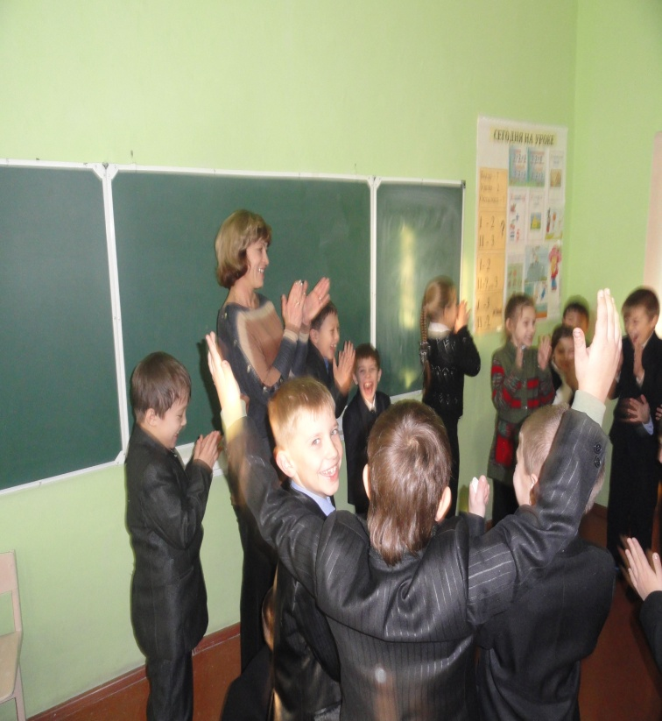
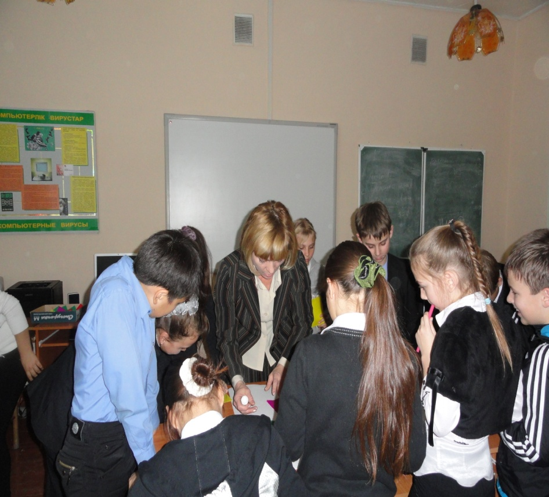
Совершенствование профессиональной компетентности через новые подходы в организации психологической службы в условиях модернизации образования
Личностно-профессиональная цель
Цель деятельности: содействие в создании специальных условий для полноценного развития и успешного обучения ребенка в конкретной социально-педагогической ситуации.

Slide 3
Цель деятельности школьного психолога: содействие в создании специальных условий для полноценного развития и успешного обучения ребенка в конкретной социально-педагогической ситуации (образовательной среде).

Slide 4
Модель психологического обеспечения образовательного пространства СОШЛ № 53
Учебно
-методическая
деятельность
Информационно-
аналитическая
деятельность
Диспетчерская деятельность
Организационно
-методическая
деятельность
Научно-
экспериментальная
деятельность
Обучающая
деятельность
Диагностическая
Развивающая
Коррекционная
Профилактическая
Консультативная
Просвещение
Ученик-Педагог-Родитель
Направления способствующие
обеспечению сопровождения
учебно-воспитательного процесса

Slide 5
Постановка целей и задач научно-практической деятельности
СИСТЕМА РАБОТЫ ЦЕНТРА
«ШКОЛА ЮНОГО ПСИХОЛОГА»
Плановые мероприятия
Теоретическое
обоснование
Реализация плана программы
Отслеживание психолого- педагогического развития учащихся в период обучения и воспитания
Развитие практических навыков и способностей
Составление индивидуальных планов реализации деятельности психологов-практиков
Мониторинг результативности
ПЕДАГОГ-ПСИХОЛОГ
Представление-защита научно-практической работы
Обучающий семинар-тренинг
Заполнение индивидуальных карт личностного развития учащихся
Участие в психолого-педагогических консилиумах, пед.советах, совещаниях,
МО, КД.
Информирование и просвещение родителей
Самоанализ деятельности и процесс самообразования
Психопрофилактическая и консультационная формы работы с участниками образовательного процесса
Согласование планов работы с планами других структур
Подбор психолого-педагогических методик
Разработка и проведение обучающих, развивающих занятий, психодиагностических исследований

Slide 6
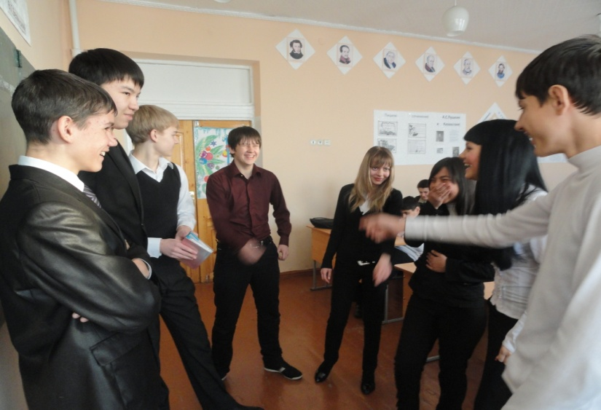
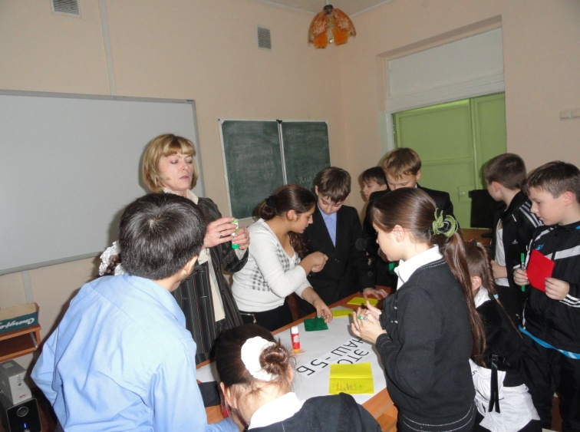
Развитие ключевых компетентностей учащихся через часы развития
компетенции здоровьесбережения
компетенции ценностно-смысловой ориентации
компетенция деятельности и целеполагания
компетенция решения проблемных ситуаций
компетенция гражданственности
компетенция социального взаимодействия
компетенция эмоционально-волевой регуляции
компетенция интеграции знаний
компетенция самосовершенствования и саморазвития

